Slide 1

Switch

Slide 2
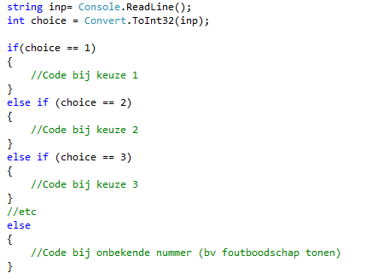
Meerdere mogelijkheden
Veel voorkomend patroon:
Afh. van waarde van 1 variabele iets doen:
Bv keuzemenu

Slide 3
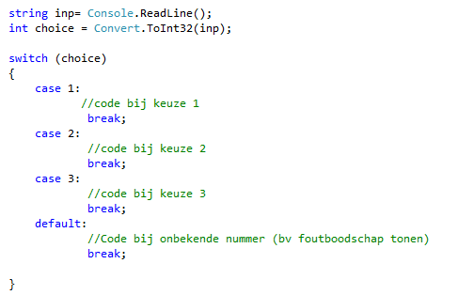
Oplossing met switch
=

Slide 4
Switch-elementen
Nieuwe keywords:
switch
case: mogelijk waarde voor switch-variabele
default: case indien niet in voorgaande cases werd gegaan
break: einde van case aanduiden

Slide 5
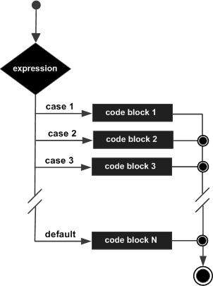
Flowchart

Slide 6
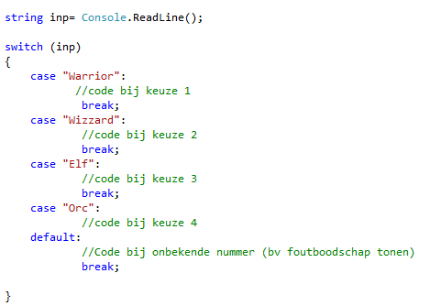
Switch met strings
Eender welk type kan gebruikt worden

